Slide 1
ESCUELA NORMAL DE EDUCACION PREESCOLAR
LICENCIATURA EN EDUCACIÓN INICIAL
PRIMER SEMESTRE
CICLO ESCOLAR 2024 – 2025
CULTURAS DIGITALES PARA LA DOCENCIA HIBRIDA
MAESTRO
ALBINO BENJAMÍN RAMÍREZ AGUILAR
MARIA JOSE PATLAN CAZARES
Saltillo Coahuila
Septiembre 2024

Slide 2
¿QUÉ ES HARDWARE?
Cuando hablamos de hardware (del inglés hard, rígido, y ware, producto) nos referimos al conjunto mecánico, eléctrico o electrónico de las partes reales que integran el cuerpo de un computador, es decir, las placas, tarjetas, circuitos integrados, mecanismos, dispositivos eléctricos, encargados del procesamiento, soporte y conexión de la máquina.

Slide 3
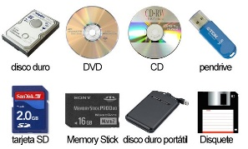
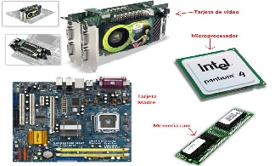
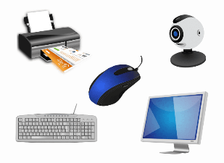
ESTE HARDWARE SE CLASIFICA SEGÚN SU FUNCIÓN EN EL PROCESO GENERAL DEL SISTEMA:
Hardware de almacenamiento. Opera como la “memoria” del computador, donde se almacena la información y los datos. Puede ser de almacenamiento primario (interno, dentro del computador) o secundario (extraíble, portátil).
Hardware de procesamiento. El corazón del sistema, es donde se llevan a cabo los cálculos y se resuelven las operaciones lógicas.
Hardware periférico. Se trata de los aditamentos y accesorios que se incorporan al sistema para comunicarlo con el exterior y/o brindarle nuevas funciones. Puede ser de tres tipos, a su vez:
Hardware de entrada. Sirve para introducir datos al sistema, ya sea por el usuario u operador, o de otros sistemas y computadoras en red.
Hardware de salida. Similarmente, permite recuperar información del sistema, o compartirlo por redes de telecomunicaciones.
Hardware mixto. Ejecuta las funciones de entrada y salida a la vez.

Slide 4
Algunos ejemplos de hardware:
Monitores o proyectores. Donde la información y los procesos son exhibidos para el usuario, se consideran hardware de salida, aunque existen ya monitores táctiles (que serían entonces periféricos mixtos).
Teclado y ratón. Periféricos de entrada por excelencia, permiten el ingreso de datos del usuario: a través de botones (teclas) y a través de movimientos y botones, respectivamente.
Webcams. También llamadas cámaras web, pues se popularizaron con la llegada de Internet y las videoconferencias, permiten el ingreso y transmisión de audio y video mediante el sistema.
Microprocesadores. El núcleo de la CPU (La Unidad Central de Procesamiento), es un microchip muy potente, que realiza millares de cálculos lógicos por segundo.
Tarjetas de red. Estos circuitos integrados a la placa base del CPU le brindan la posibilidad de interactuar con redes de datos a distancia, ya sea a través de cables, señal de radio, etc.

Slide 5
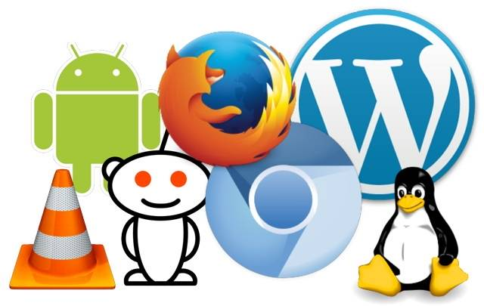
¿QUÉ ES SOFTWARE?
Al hablar de software, en cambio, nos referimos al contenido virtual del sistema: los programas, aplicaciones, instrucciones y protocolos de comunicación que sirven de interfaz con el usuario y controlan el modo en que opera el sistema, y le brindan un sentido. Se trata de la “mente” del sistema.

Slide 6
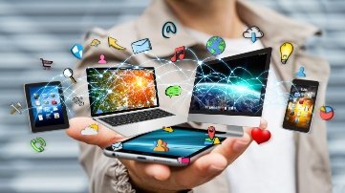
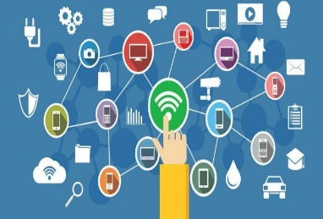
DICHO SOFTWARE PUEDE CLASIFICARSE, TAMBIÉN, DE ACUERDO A SU FUNCIÓN EN EL SISTEMA:
Sistema operativo (o software de Sistema). Se ocupan de regular el modo en que opera el sistema y garantizar su continuidad, sirviendo de base para otros programas o aplicaciones, y permitiendo la interfaz con el usuario. Por lo general están incorporados al sistema de fábrica.
Software de aplicación. Se llama así a todos los programas adicionales que se incorporan al computador, dotado ya de un sistema operativo, con el propósito de llevar a cabo un sinfín de tareas posibles: desde procesadores de texto, hojas de cálculo, navegadores de internet, aplicaciones de diseño o videojuegos.

Slide 7
Algunos ejemplos de software:
Microsoft Windows. Probablemente el más popular de los sistemas operativos empleados actualmente, es típico de los computadores IBM. Permite al usuario manejar y e interactuar con los distintos segmentos de un computador, mediante un entorno de usuario amigable, basado en ventanas y representación visual.
Mozilla Firefox. Un navegador de Internet sumamente popular, disponible para descarga sin pago. Conecta al usuario con la World Wide Web, para realizar búsquedas de datos y otros tipos de operaciones virtuales.
Microsoft Word. Parte del paquete de Microsoft Office, se trata de un procesador de texto de los más reconocidos que hay, e incluye herramientas para negocios, gestión de bases de datos, elaboración de presentaciones, entre otros.
Google Chrome. Otro navegador de Internet, ofrecido por la empresa Google, cuya ligereza y velocidad lo hizo rápidamente popular entre los usuarios de Internet. Además, abrió la puerta a proyectos de un sistema operativo de Google.
Adobe Photoshop. Una conocida aplicación de edición de imágenes y elaboración de contenido visual, útil para el diseño gráfico y el retocado fotográfico, producto de la empresa Adobe Inc.

